Slide 1
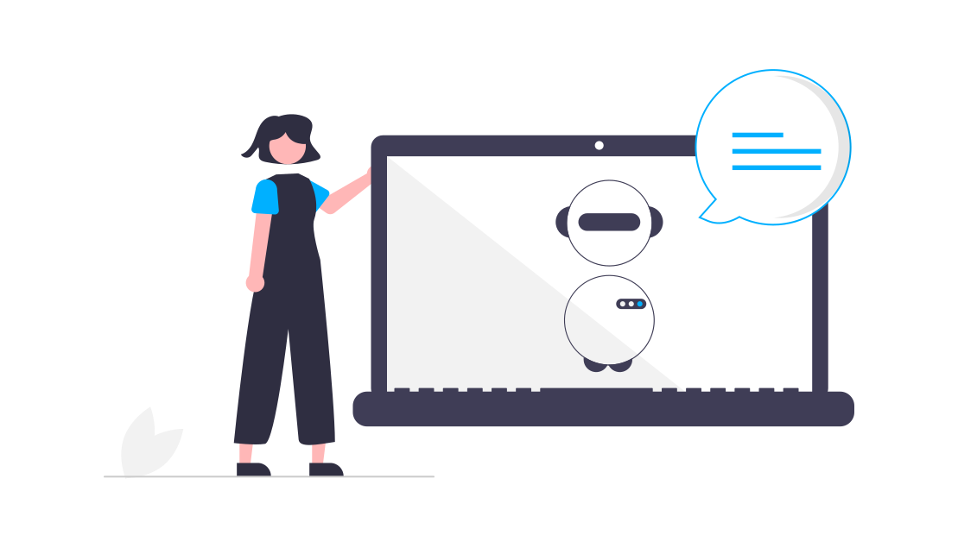
DoctorAI Helper

Slide 2
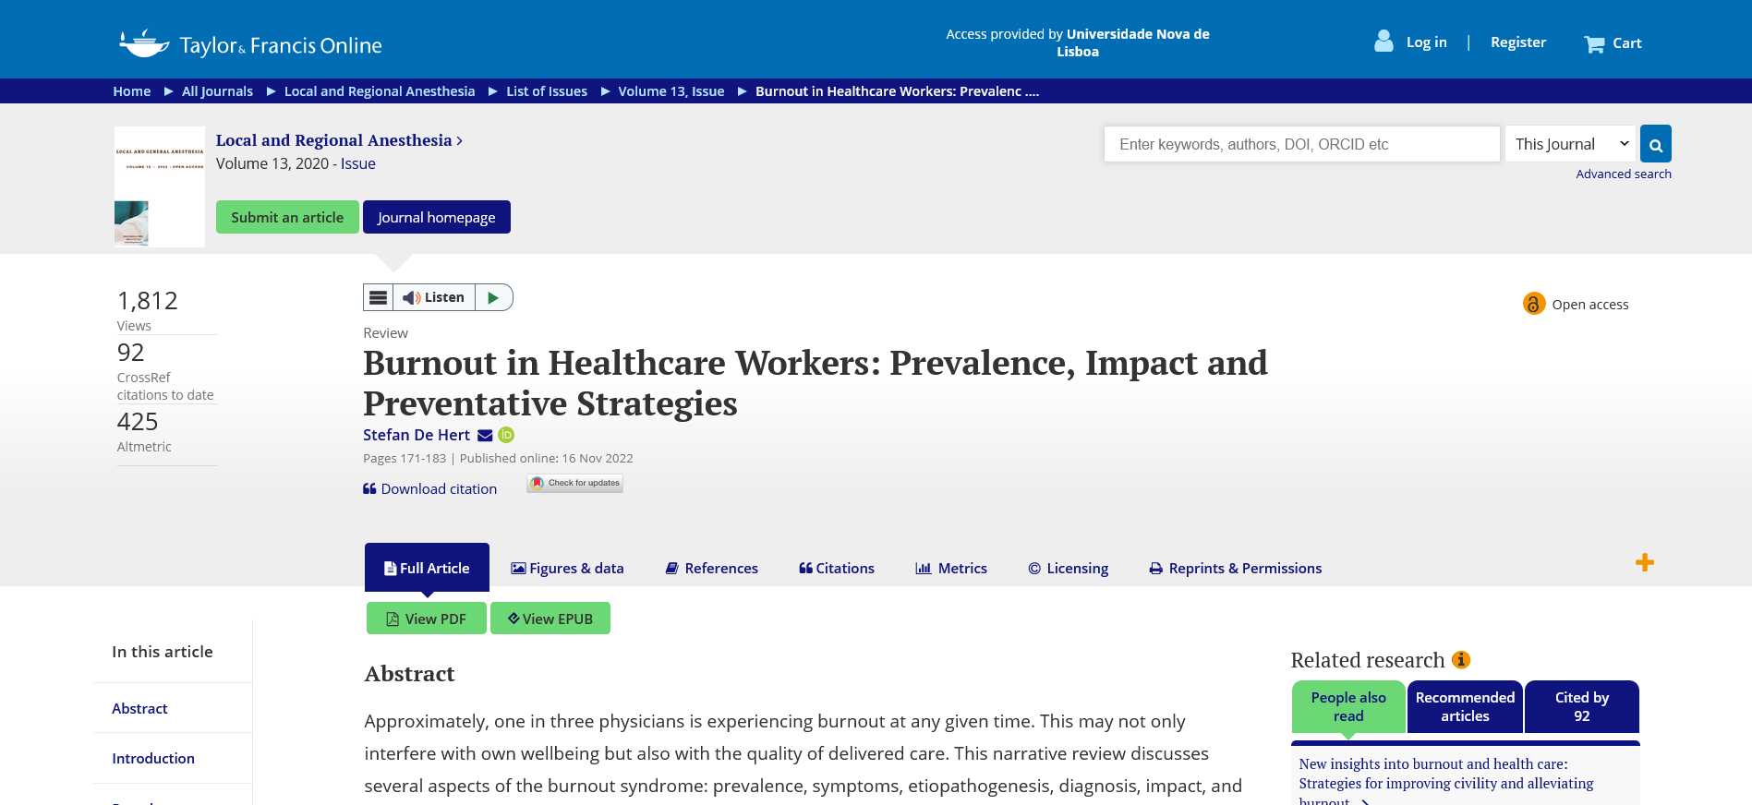
1 em cada 3 médicos está a sofrer de burnout
https://www.tandfonline.com/doi/full/10.2147/LRA.S240564

Slide 3
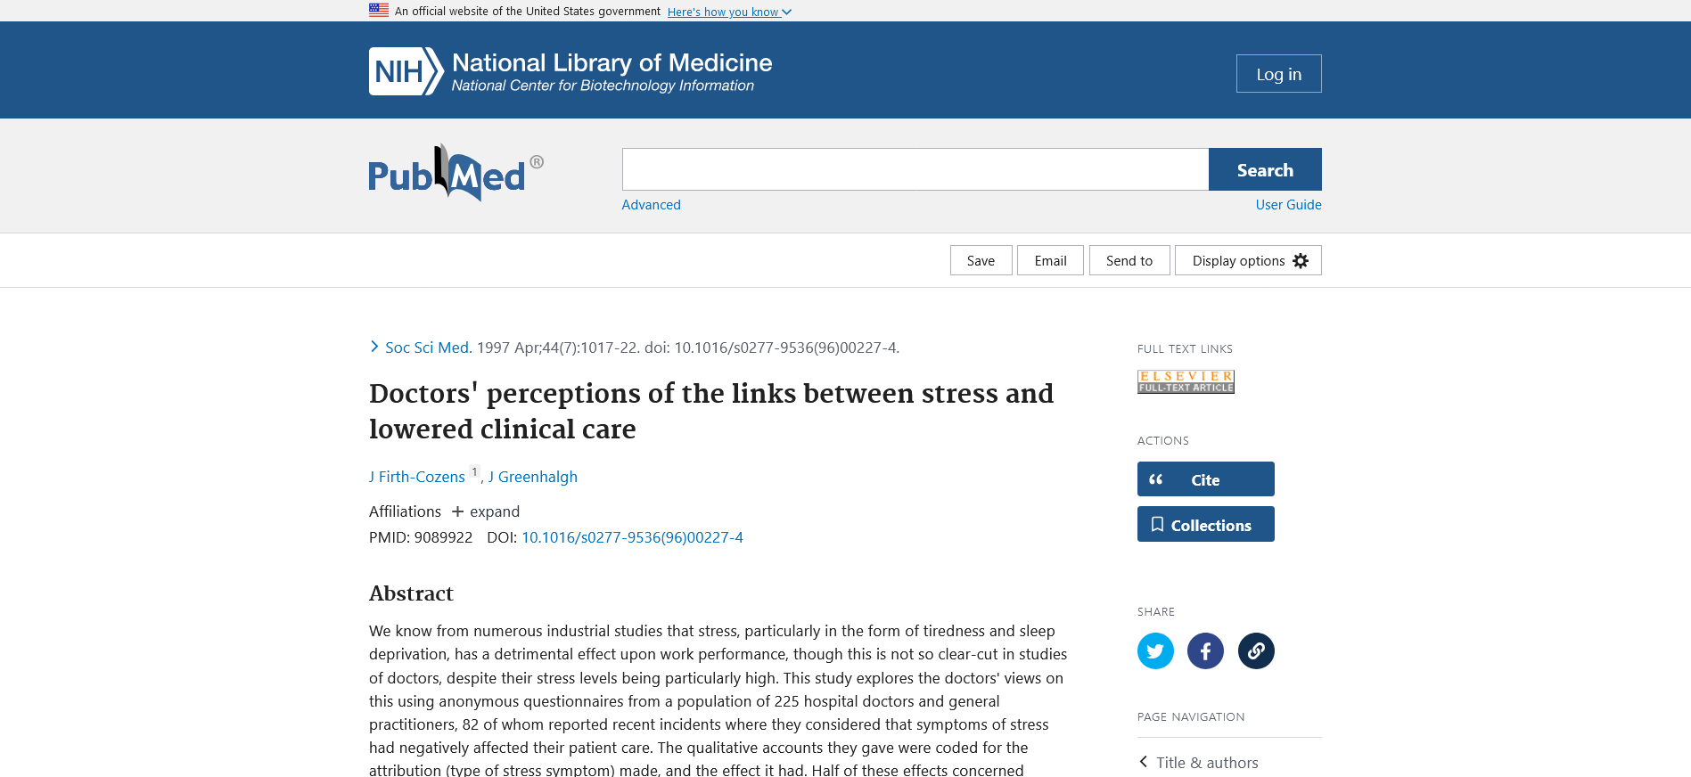
225 profíssionais de saúde inquiridos
O estudo investigou o efeito do stress no tratamento de pacientes
82 respostas indicaram casos em que o stress afetou o tratamento.
https://pubmed.ncbi.nlm.nih.gov/9089922/

Slide 4
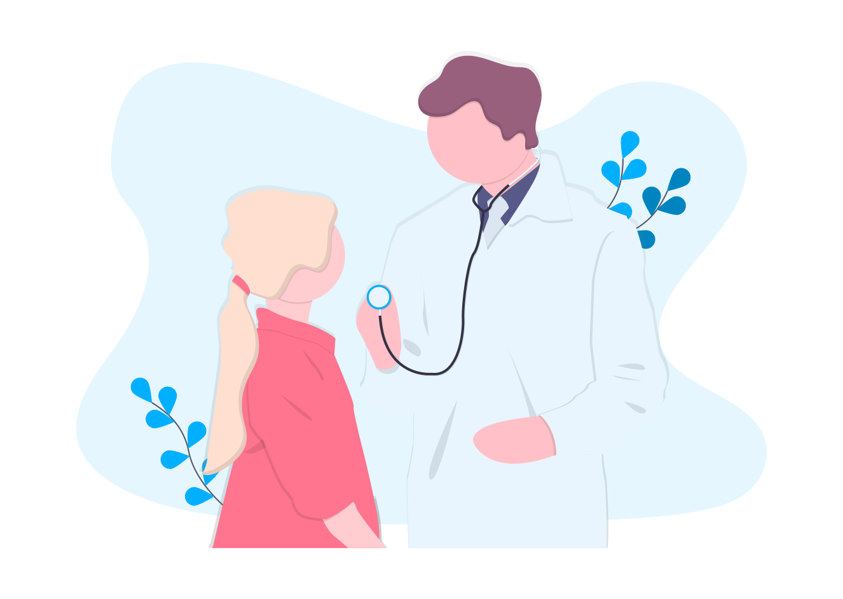
Efeitos
Qualidade de serviços: 50%
Irritabilidade: 40%
Erros graves cometidos que podem afetar gravemente os pacièntes: 7

Slide 5
Causas
Cansaço: 57%
Sobrecarga de trabalho: 28%
Depressâo ou ansiedade: 8%

Slide 6
Como aliviar este problema?

Slide 7

DoctorAI

Slide 8
Dois chat bots de inteligência artificial

Slide 9
Doctor AI
MediGuide

Slide 10

Doctor AI

Slide 11

MediGuide

Slide 12

Como funciona?

Slide 13


Slide 14

A aplicação funciona em qualquer plataforma

Slide 15
ChatGPT API

Slide 16

Porque não usar diretamente o chatGPT?

Slide 17

Resposta mais rápida

Slide 18
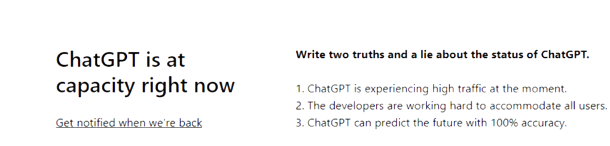
Está logo disponível

Slide 19

Não é necessário registar

Slide 20

Cada bot dá respostas especializadas e formatadas

Slide 21

Apenas para médicos e pacientes obterem informações

Slide 22
Vamos ver como funciona!

Slide 23
Bibliografia
https://www.tandfonline.com/doi/full/10.2147/LRA.S240564
https://pubmed.ncbi.nlm.nih.gov/9089922/

